Slide 1
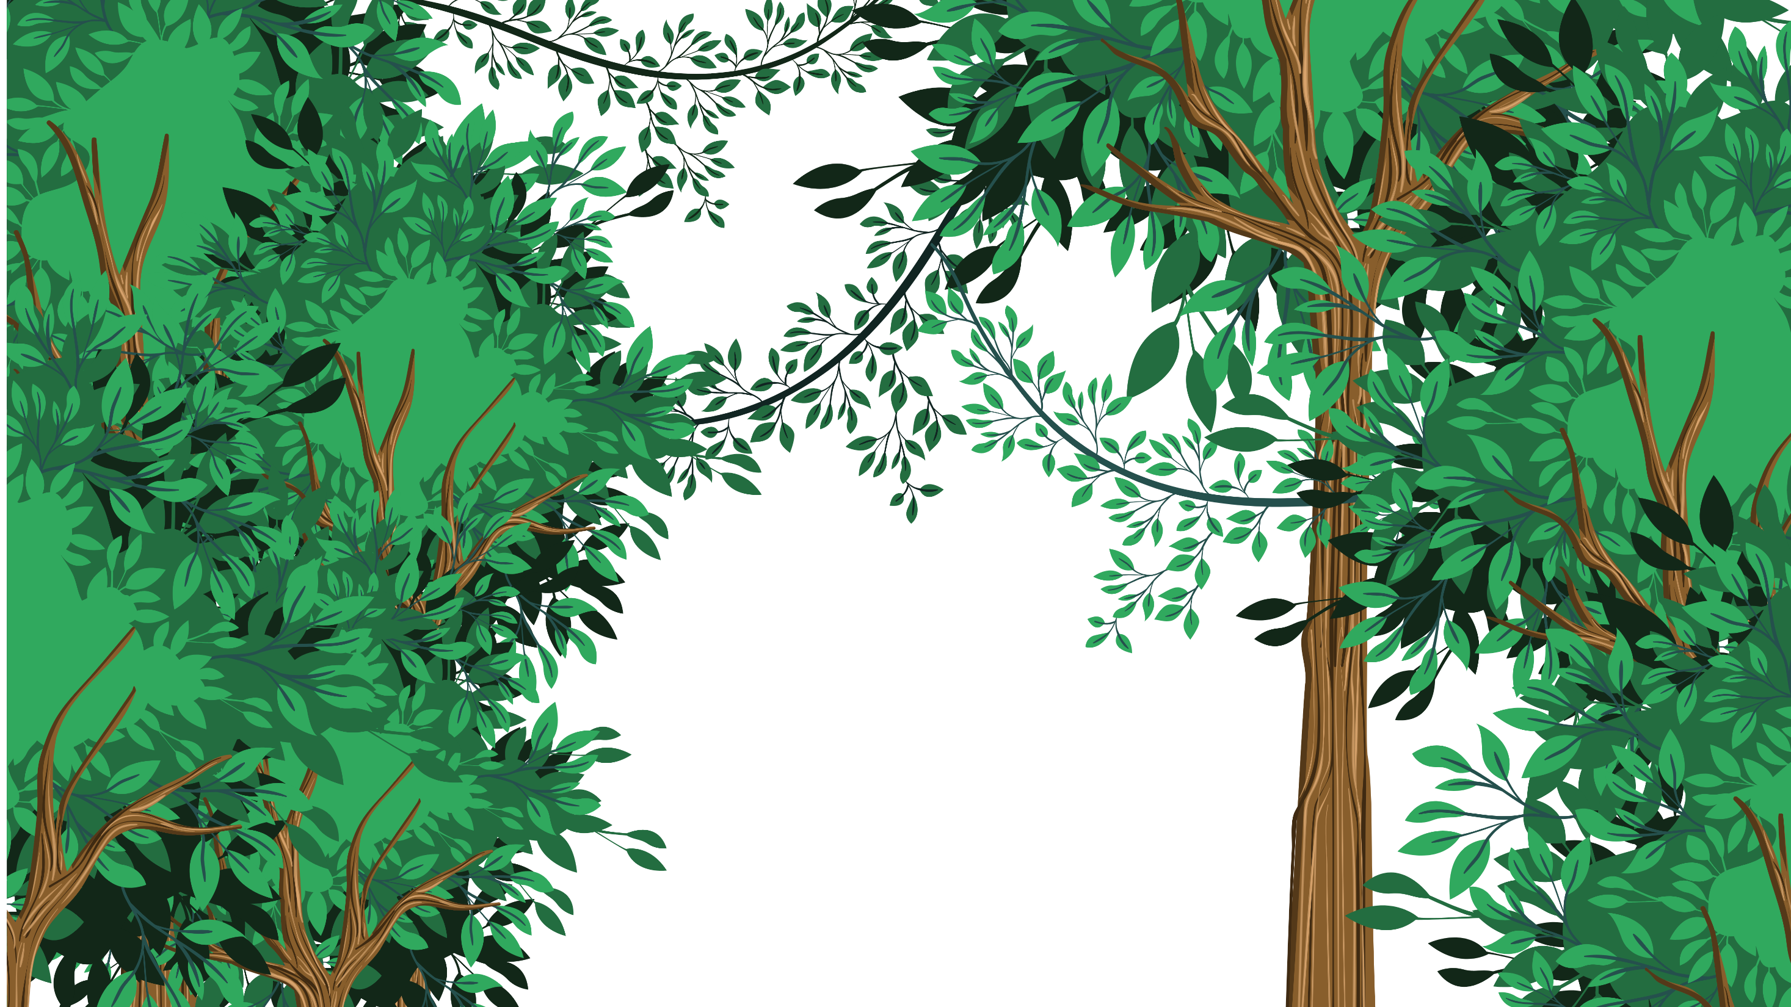
الدرس الثاني
الغابات

Slide 2
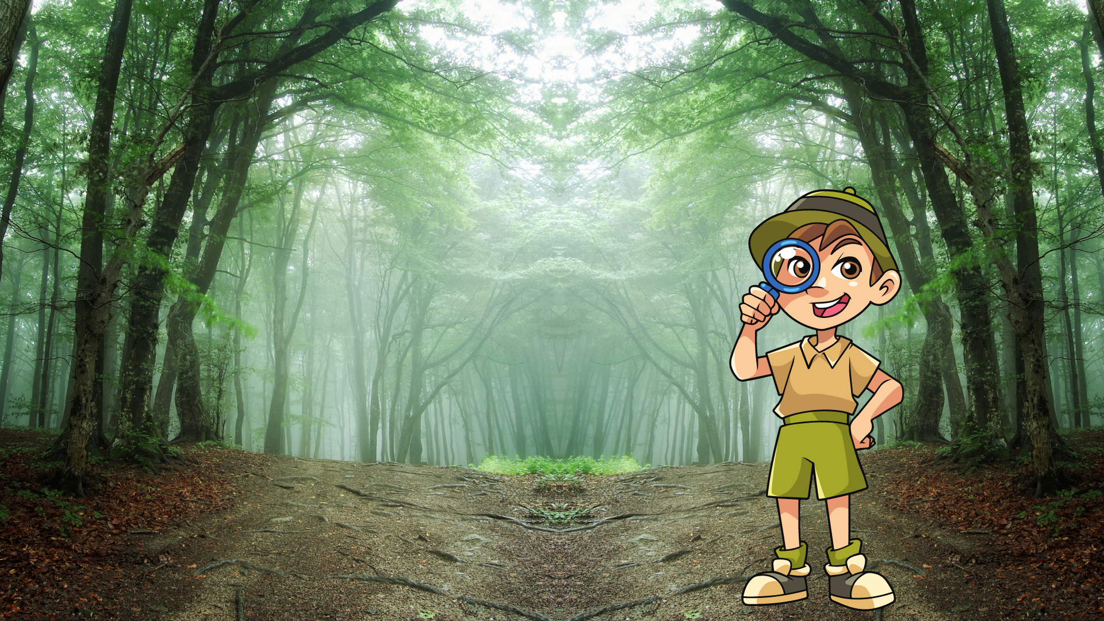
أنظر وأتساءل
فيم تتشابه الغابات وفيم تختلف؟

Slide 3
أستكشف

Slide 5
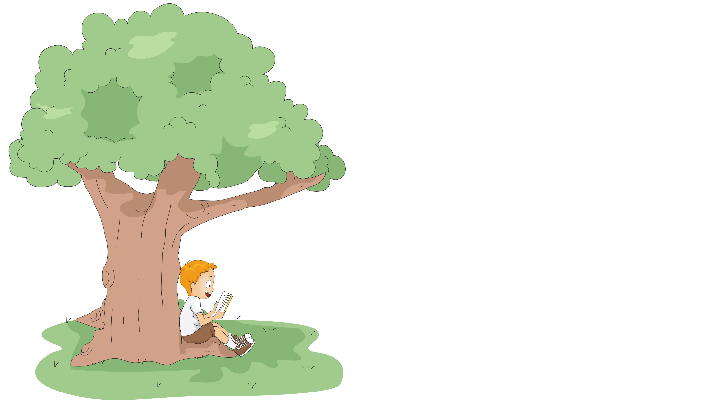
أقرأ و أتعلم
كيف تبدو الغابة؟

Slide 6
كيف تبدو الغابة؟
الغابة موطن تتوافر فيه الأمطار وضوء الشمس لذا تنمو فيه أشجار كثيرة و في الغابة تعيش الغزلان و الدببة السوداء والثعالب كما تعيش فيها الطيور و الحشرات و الديدان
معظم الأشجار لها أوراق يتغير لونها وتتساقط في فصل الخريف وهناك أشجار تبقى أوراقها خضراء طوال السنة

Slide 7
في دقيقة
أتناقش مع أصدقائي
واخبرهم كيف تبدو الغابة ؟

Slide 8
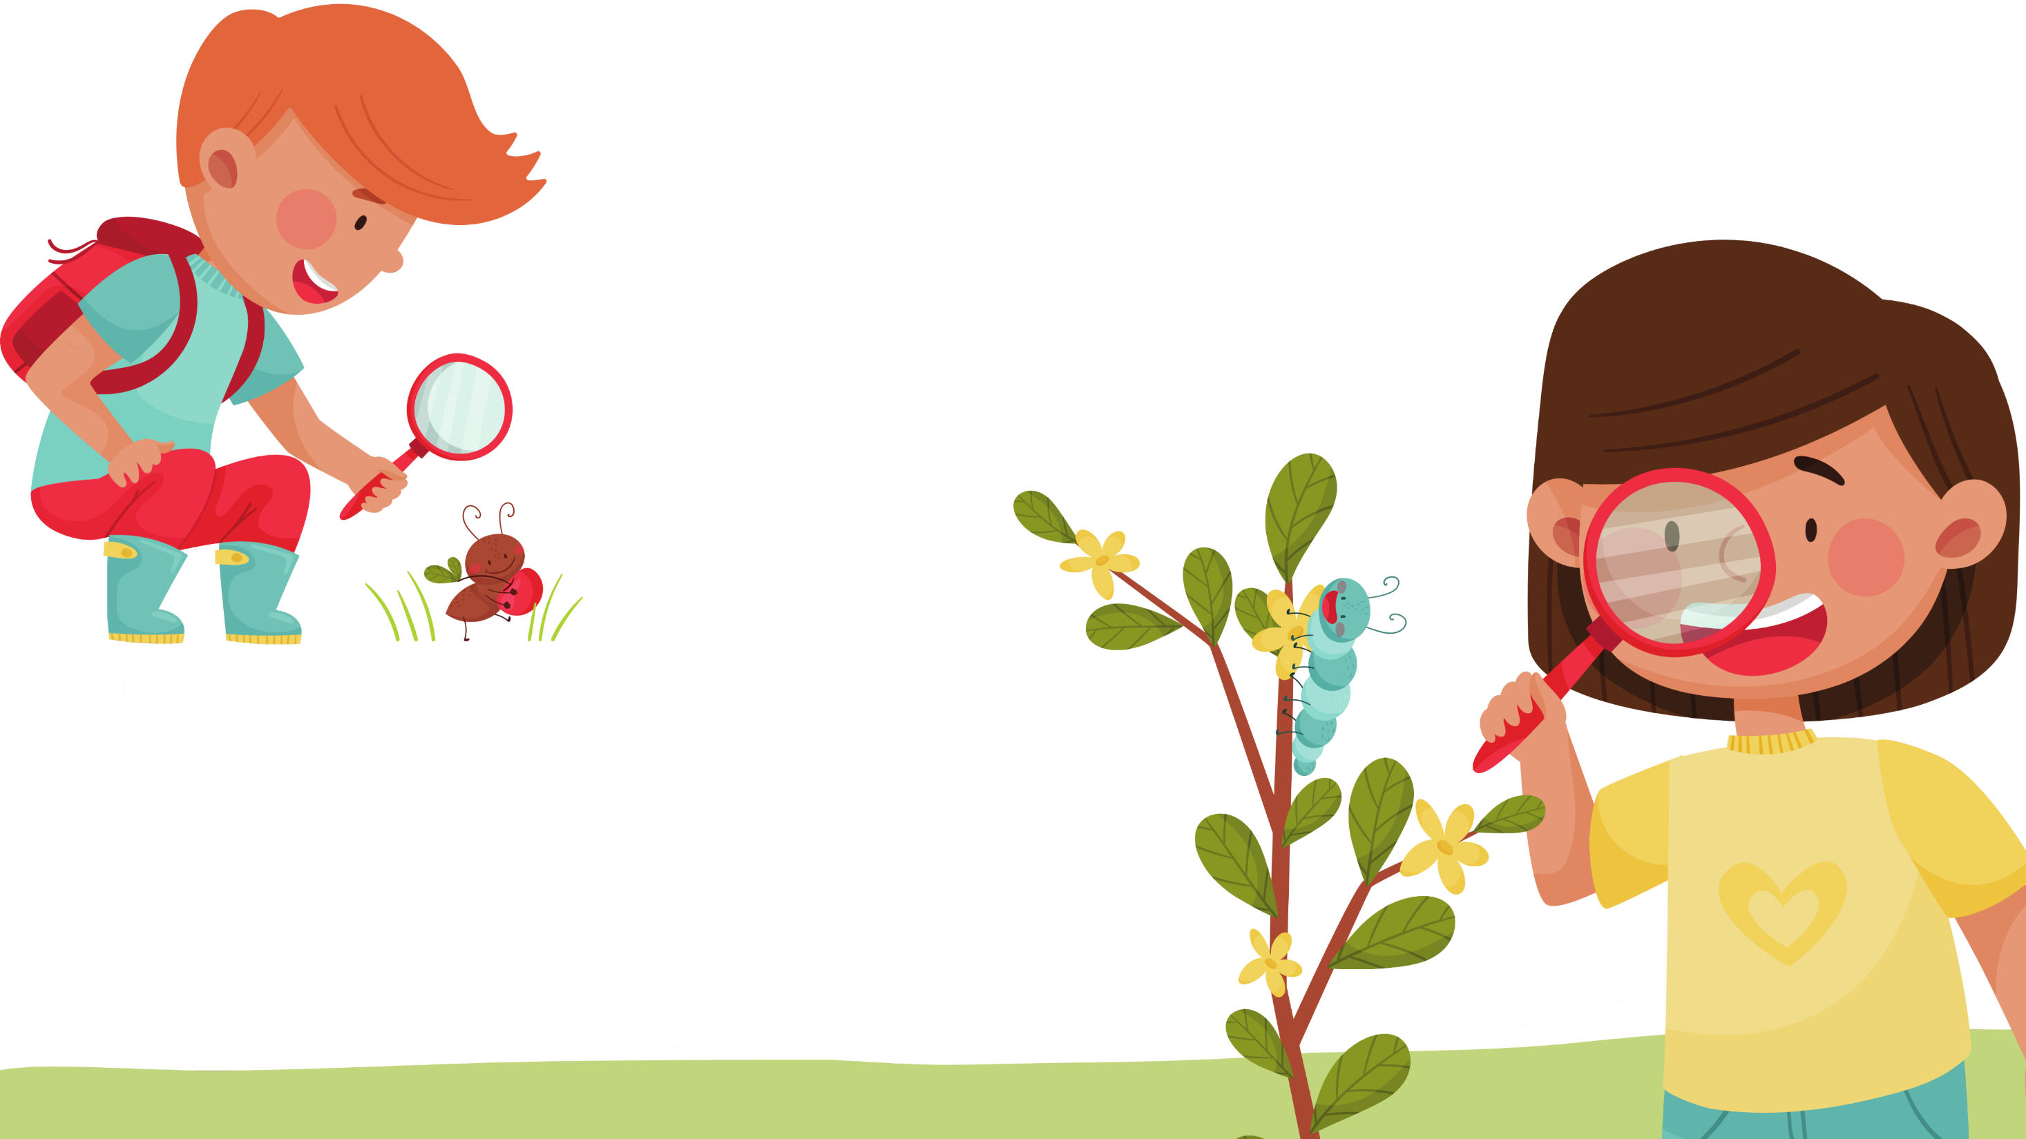
أقرأ اللوحة

Slide 9
الوحدة الثانية
النِّظامُ الْبِيئِيُّ
للصف الثالث الابتدائي

Slide 12
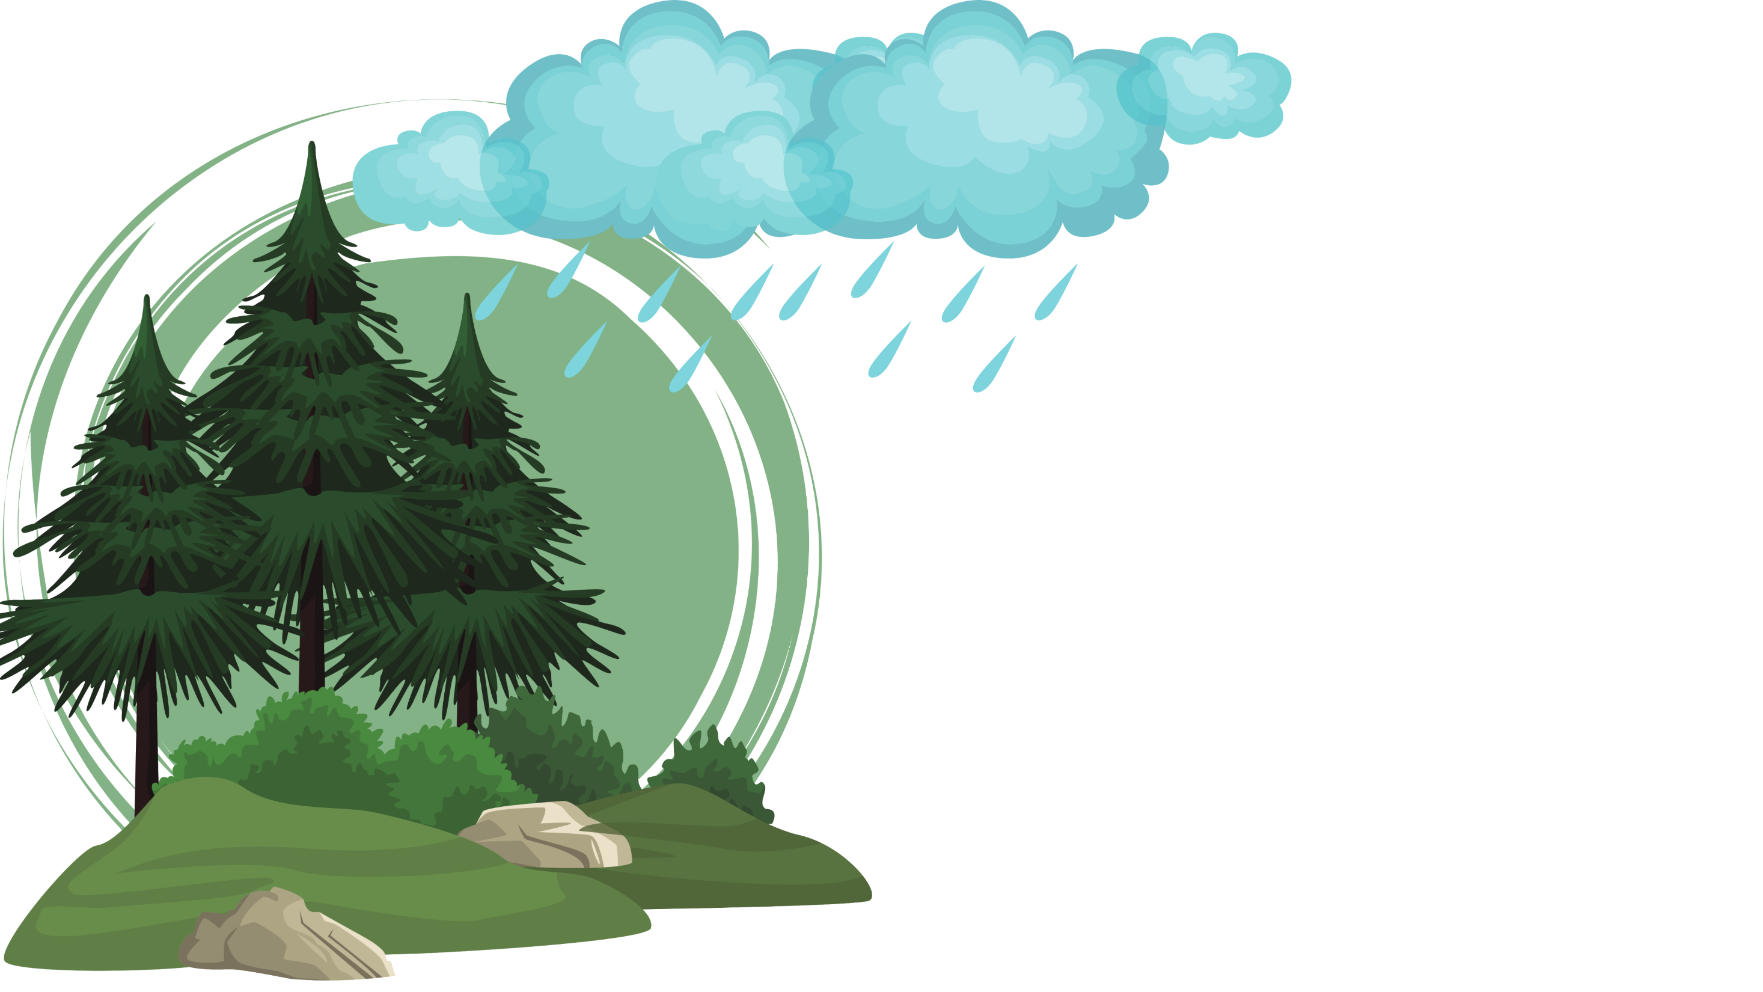
ما الغابة المطيرة؟

Slide 13
ما الغابة المطيرة؟
الغابة المطيرة موطن تتساقط عليه الأمطار كل يوم تقريبًا
لذا تنمو فيها الأشجار عاليا وتكون لها أوراق ضخمة
في الغابة المطيرة تعيش أنواع كثيرة من النباتات و الحيوانات
الخفافيش و الحشرات و الطيور الملونة وحيوانات أخرى تعيش على قمم الأشجار
أما النمور واكلات النمل تعيش على الأرض

Slide 15
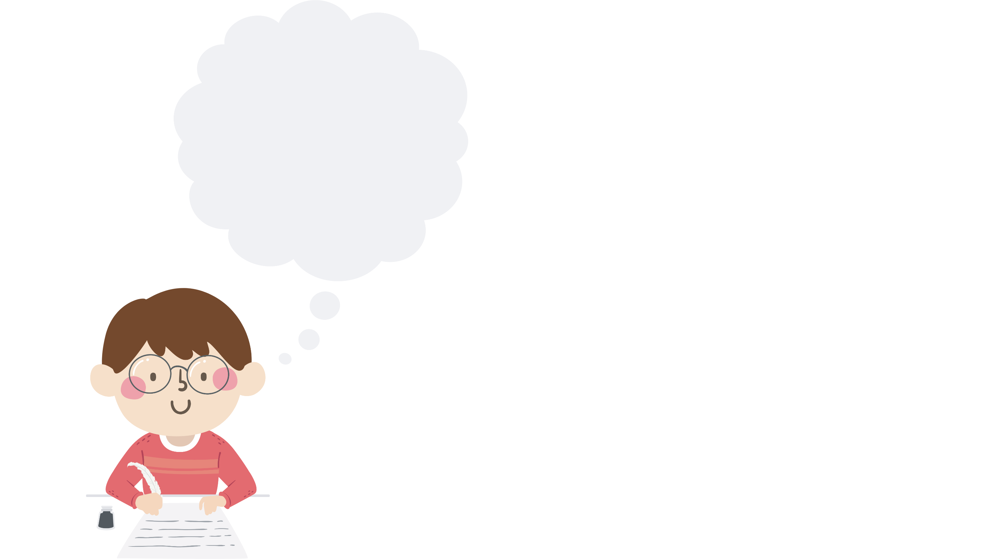
أفكر
وأتحدث وأكتب

Slide 16
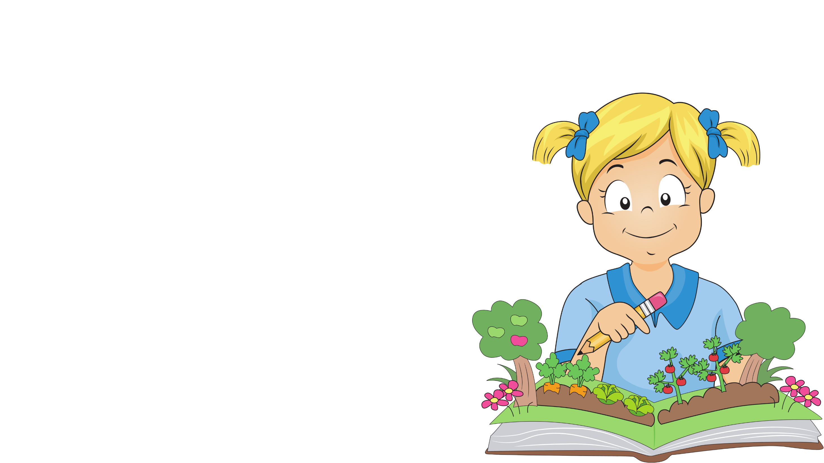
قراءة علمية

Slide 17
مراجعة الفصل الرابع

Slide 18
كتابة أسماء الطلاب
-----
-----
---
---
سؤال المفردات
---
---
---
---
سؤال المهارات
ثاني
ابتدائي
---
----
سؤال تقويم الاداء
---
---
---
---
نموذج الاختبار
---
---
---
---
---
---
Twitter @n9vxx

Slide 19
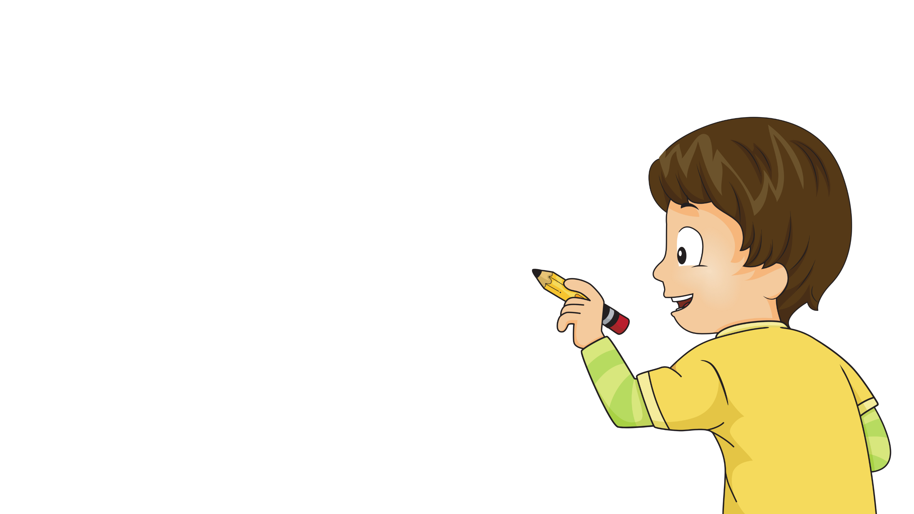
الصحراء الحارة
الغابة
الغابة المطيرة
المنطقة القطبية
العودة للعجلة

Slide 20
المهارات والأفكار العلمية
الإجابة
الإجابة
الإجابة
الإجابة
العودة للعجلة

Slide 21
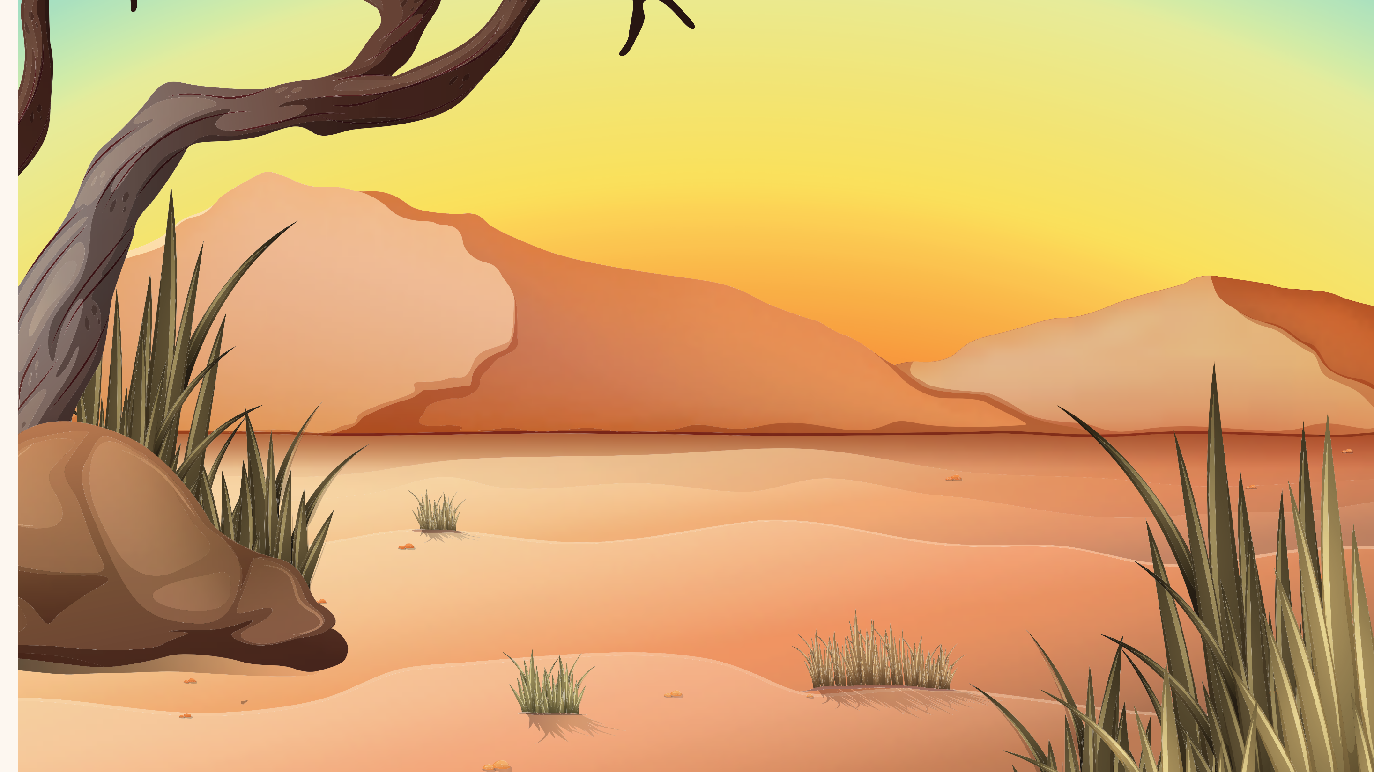
ما الصحراء الحارةُ؟
الصحراء الحارة موطن جاف، أمطار قليلة جدًا
الصحاري الحارة باردة ليلًا وحارة نهارًا و تربتها رملية وصخرية ينمو فيها نبات الصبار والأعشاب
جعل الله تعالى للنباتات الصحراوية سيقانًا وأوراقًا تستطيع أن تخزن الماء ولبعضها جذور تنتشر قريبة من سطح التربة أو تمتد عميقًا بحثًا عن الماء
كما تلتف بعض الأوراق خلال النهار حتى لا تتعرض لضوء الشمس
العودة للعجلة

Slide 22
العودة للعجلة

Slide 23
العودة للأسئلة
العودة للعجلة

Slide 24
العودة للعجلة

Slide 25
تقويم الأداء
الإجابة
العودة للعجلة

Slide 26
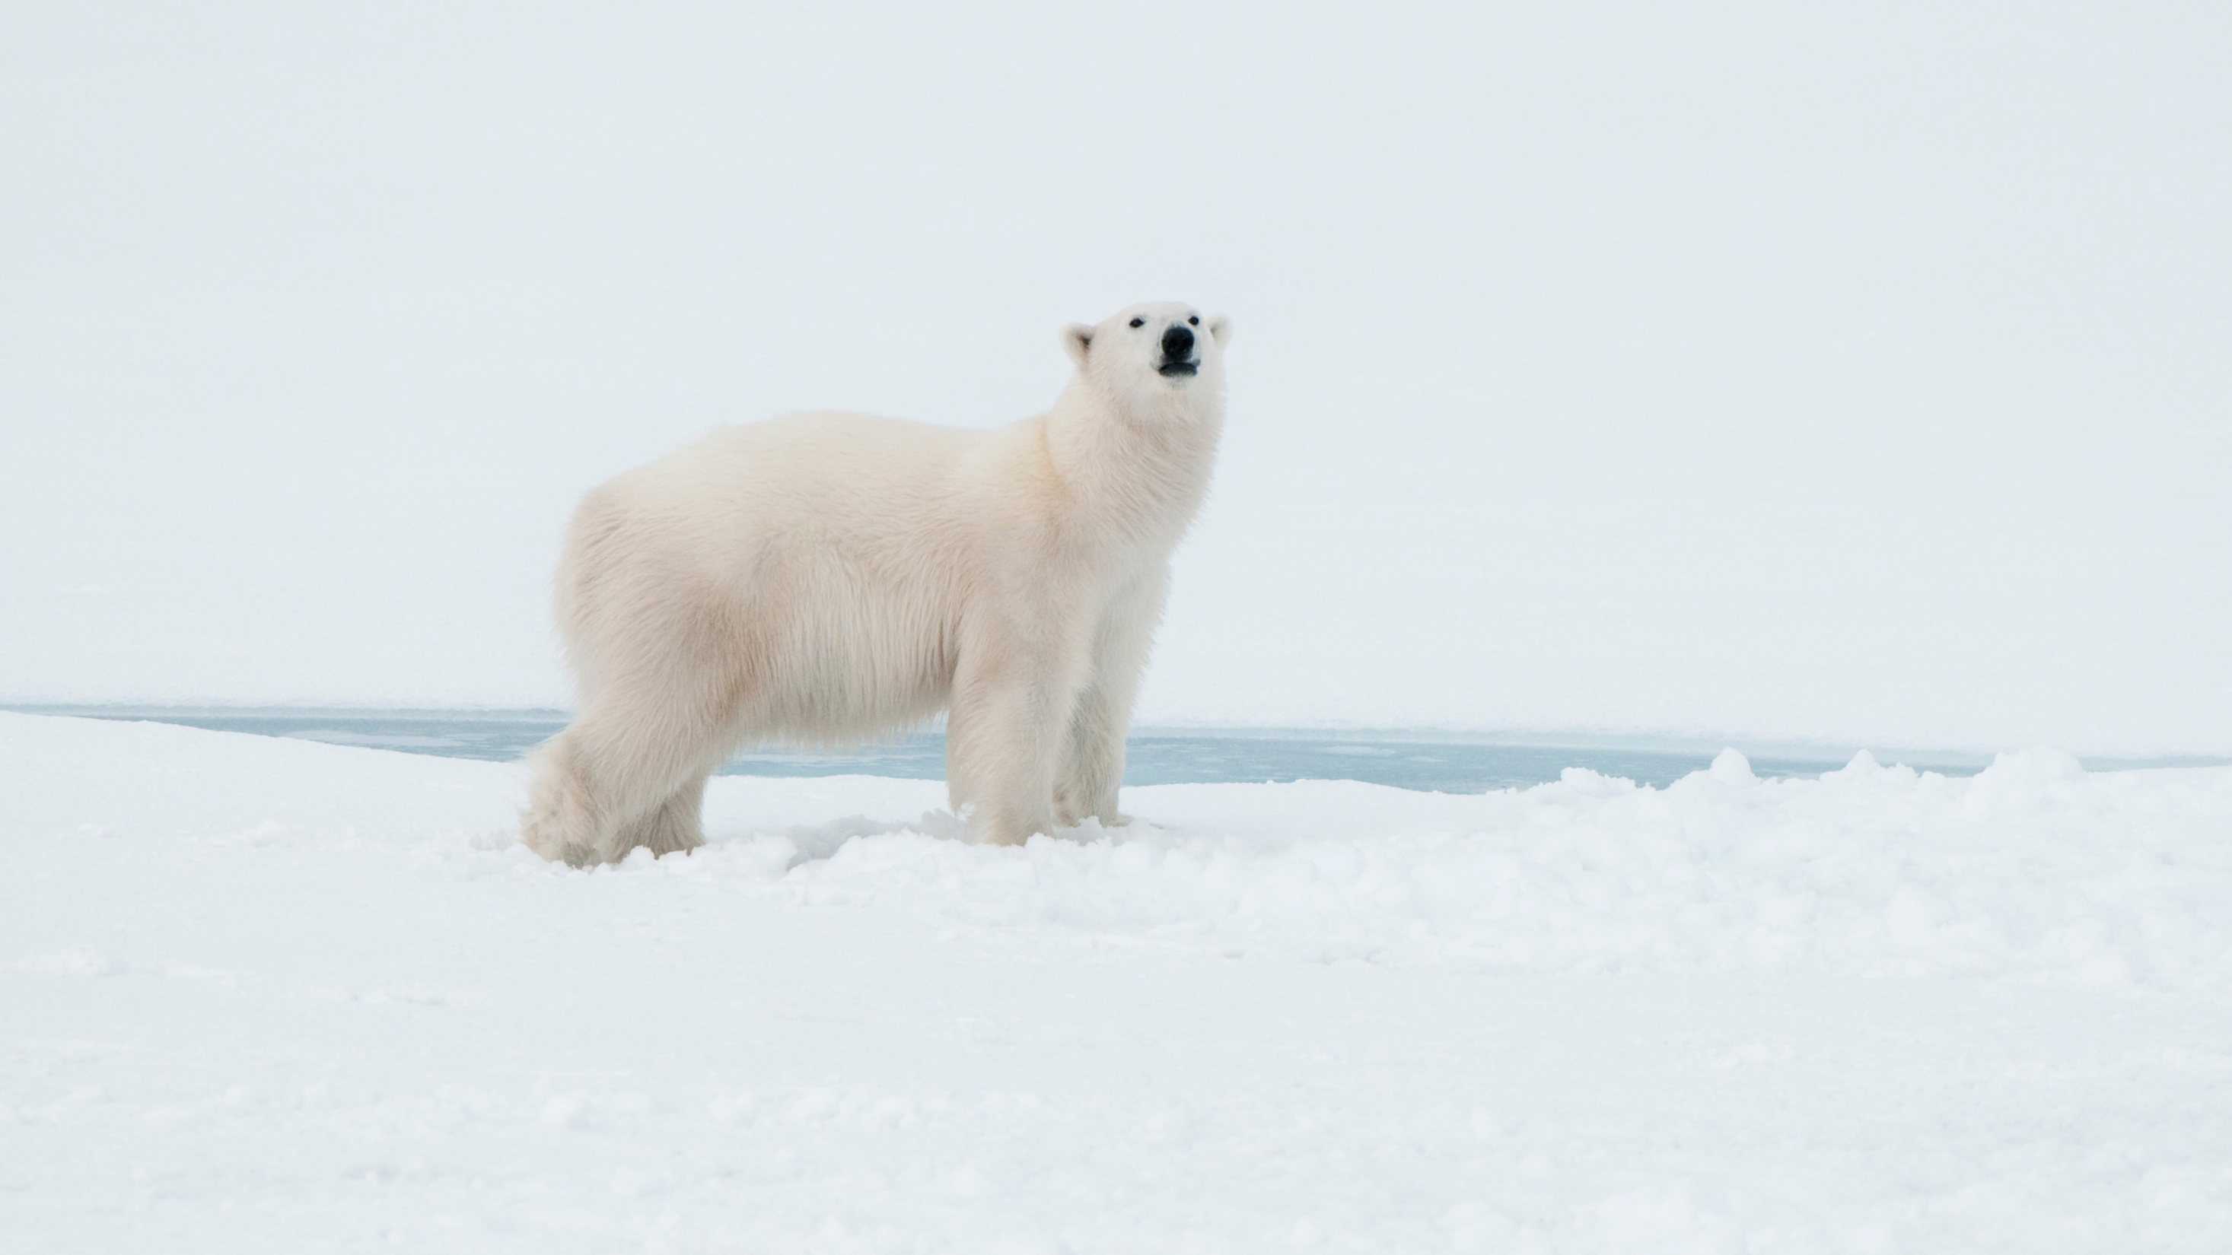
الصَّحراء البَاردة؟
الدب القطبي
للدببة و الثعالب القطبية فراء بيضاء سميكة تمنحها الدفء و تساعدها على الاختباء
العودة للعجلة

Slide 27
نموذج اختبار
العودة للعجلة

Slide 28
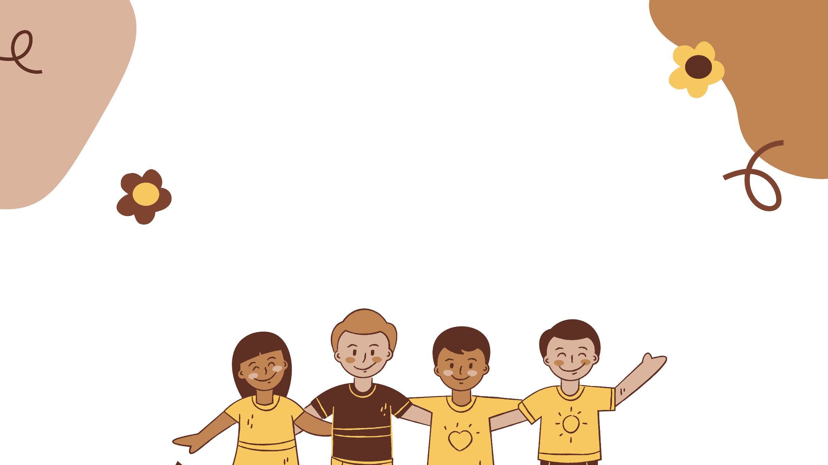
الحمدالله الذي رزقنا علماً نافعاً نتعلمه في كل يوم حرفاً وايه
وهكذا ينتهي يومنا يا أصدقاء
سأراكم غداً بإذن الله بدرس جديدة
وأنشطة ممتعة
والان هيا لنردد (كفارة المجلس)

